Slide 1
Дерево Фенвика
Binary indexed tree

Slide 2
Что за дерево?
Дерево Фенвика или двоичное индексированное дерево — структура данных, которая на многих задачах заменяет собой дерево отрезков, но при этом:
работает в 3-4 раза быстрее
занимает O(n) памяти
намного быстрее пишется и легче обобщается на большие размерности.

Slide 3
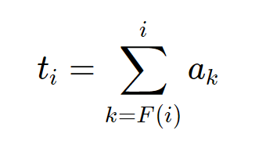
Определение
Пусть дан массив a длины n. Деревом Фенвика будем называть массив t той же длины, объявленный следующим образом:
где F это какая-то функция, для которой выполнено F(i) ≤ i. О ней поговорим чуть позже

Slide 4


Запрос суммы. Аналогия с префиксами
Когда нам нужна сумма на отрезке, мы будем сводить этот запрос к двум суммам на префиксе:
Оба этих запроса будем считать по формуле:

Slide 5
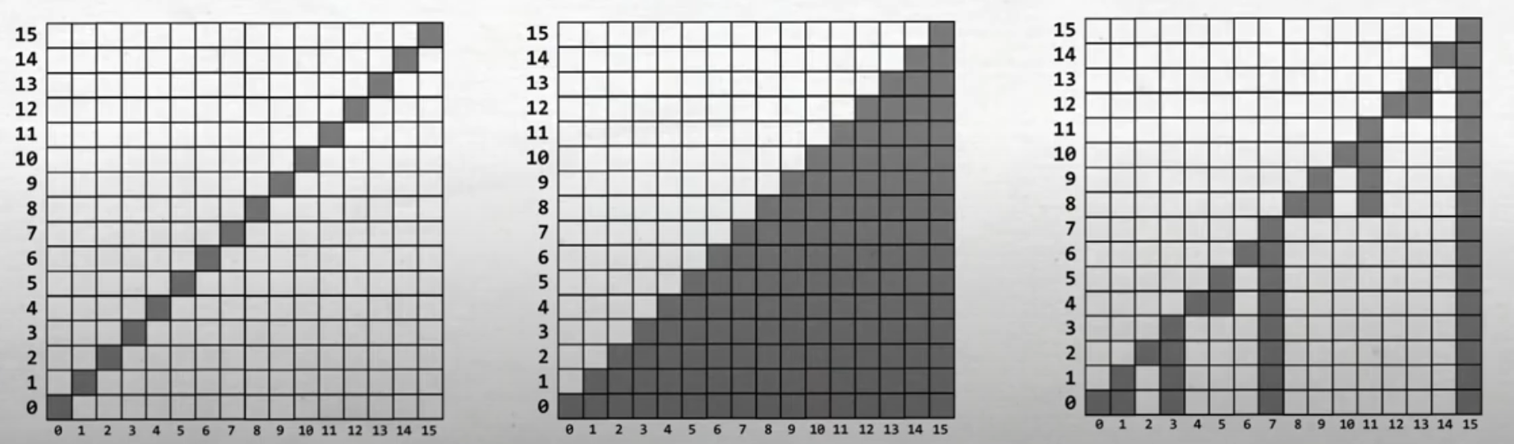
Обычный массив
Префиксные суммы
Дерево фенвика

Slide 6
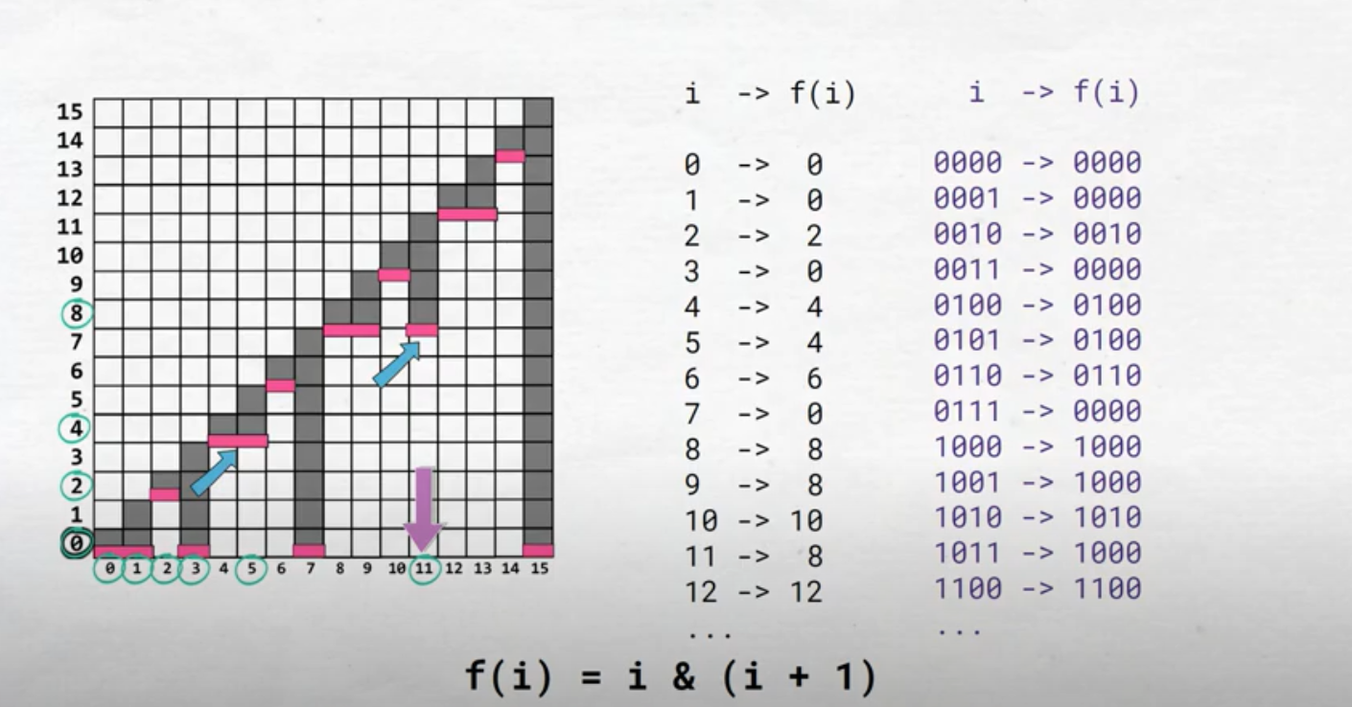

Slide 7
Запрос обновления
Запрос обновления. Когда мы изменяем k-ю ячейку исходного массива, мы обновляем все t_{i}​, в которых учтена эта ячейка.
F можно выбрать так, что и «спусков» при подсчете суммы, и интересных нам t_{i}​ при обновлении будет будет O(log n).

Slide 8
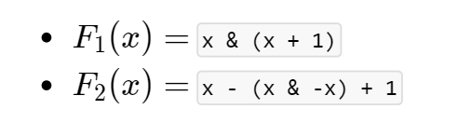
Две популярные функции

Slide 9
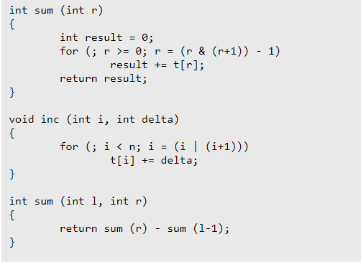
Наиболее распространенная реализация

Slide 10
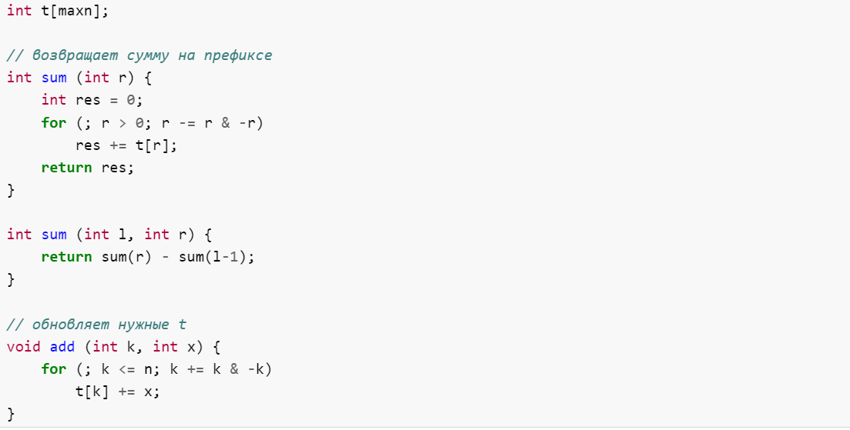
Более красивая реализация

Slide 11
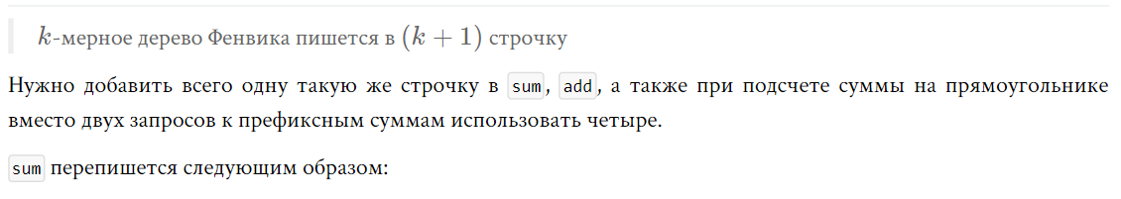
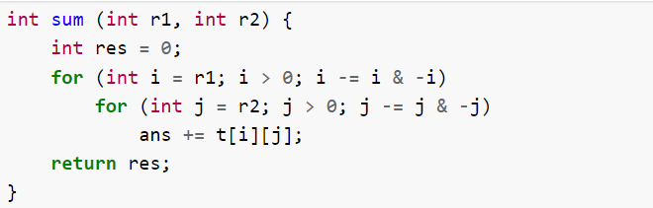
Многомерный случай

Slide 12
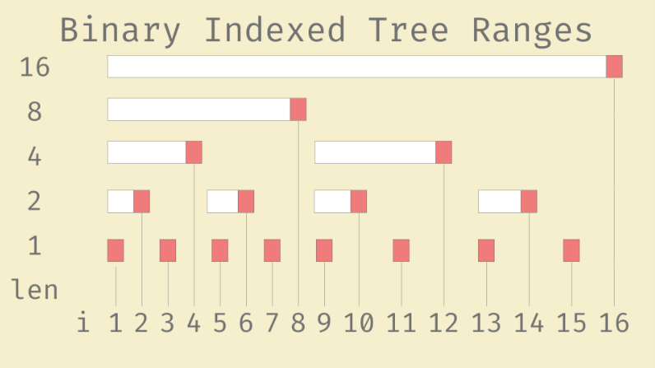
А это точно дерево? А точно работает за логаримф?

Slide 13
Но есть подвох
Дерево Фенвика не подходит для необратимых функций, например:
Min
Max
GCD

Slide 14
Где почитать
ru.algorithmica.org/cs/range-queries/fenwick/
e-maxx.ru/algo/fenwick_tree
neerc.ifmo.ru/wiki/index.php?title=Дерево_Фенвика

Slide 15
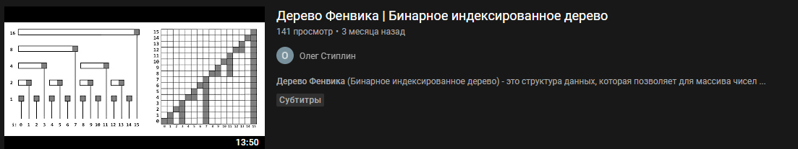
Что посмотреть
https://www.youtube.com/watch?v=muW1tOyqUZ4&

